Slide 1
THETA撮影時からパノラマ画像生成のフロー

Slide 2
正距円筒図法について
いろいろなサイトを見た結果、球体を切り開き、円筒に張り付けていると考えられます。球体中心から直線を伸ばしてその交点を描画点としているようではないようです。
北極点と南極点を結ぶ線を考えた場合、その線が出力画像の高さを表すことになります。高さは前回の資料より、180度 = πラジアンを用いて球体半径を r としたときに πr となります。球体の円周は 2πr であることからも上記の考え方が正しいと思われます。

Slide 3
全体フロー
THETAS画像を立体射影にて取得
立体射影から球体上のxyz座標取得
xyz座標から極座標を取得
極座標を緯度経度に当てはめる
正距円筒図法によって平面展開
フローを考えているページを見つけたのですが、立体射影から正射影に変換しなくてもできると考えたので上のフローになっています。下のURLがフローを考えていたサイトになります。
http://poipoides.hatenablog.com/entry/2015/12/16/121348

Slide 4
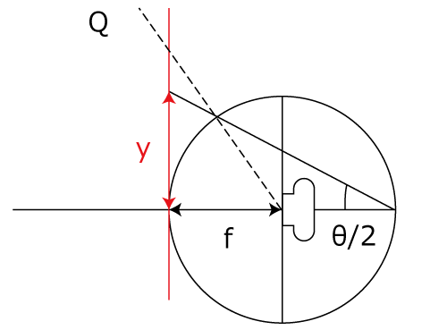
1. 立体射影
入射光Qが魚眼レンズと触れる点をPとし、Θ/2を図のように用いることでNとする。このとき、PとNを結んだ直線と投影面が交わる点が描画点(P’)となる。
地図の図法においてはPが描画対象点、Nが北極点or南極点となる。
ここで問題となるのはΘの値だがこれは入射角であると思われる。
y=2f⋅tanθ
P’
P
N

Slide 5
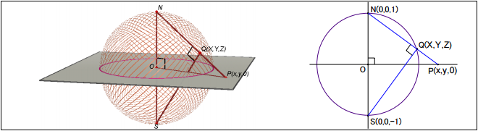
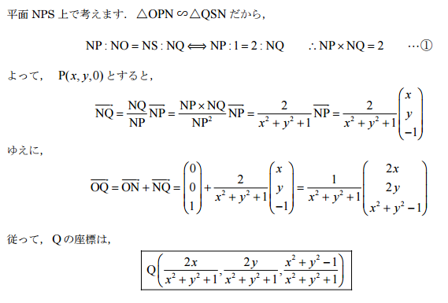
2. 球体上xyz座標

Slide 6
2. 球体上xyz座標
このとき、球体半径をrとするとNの座標が(0,0,r)となる。
よって式の(0,0,1)を(0,0,r)とすれば
r
r,
r,
r

Slide 7
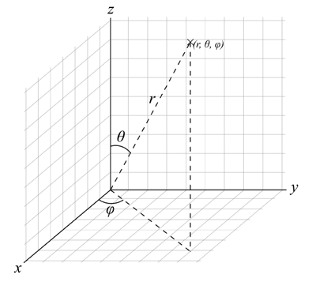
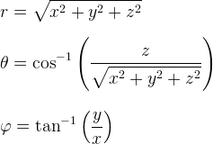
3. xyz座標から極座標
変換式
右図の関係性になるので、
緯度経度に直すと
・緯度 = 90 – Θ
・経度 = φ
※標準緯線 = 赤道、本初子午線 = xが+でy = 0の曲線

Slide 8
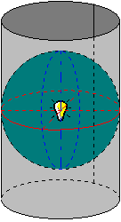
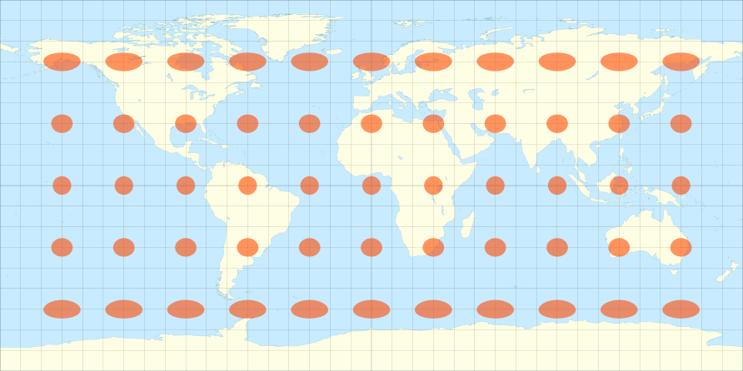
4. 正距円筒図法
標準緯線 = 0(plate carree)の場合
経度λ、緯度φ、球体半径Rとすると
x = Rλ , y = Rφ
となる
テイソーの指示楕円

